Slide 1

NOTÍCIAS E DECISÕES
SENADO FEDERAL
Carlos André Pereira Nunes
Advogado e especialista em concursos

Slide 2
SENADO FEDERAL
CABE AO CHEFE DO PODER EXECUTIVO DISCIPLINAR A ELABORAÇÃO DE CONCURSOS PÚBLICOS
ADI N 776, 2.806 e 2.856 STF
ADI 2015.00. 2. 011775-6 e 2007.00. 2.010211-4 TJD

Slide 3
Notícias STF
SENADO FEDERAL
Quarta-feira, 10 de agosto de 2011
Aprovado em concurso dentro das vagas tem direito à nomeação
O Supremo Tribunal Federal (STF) negou provimento a um Recurso Extraordinário (RE) 598099 em que o Estado do Mato Grosso do Sul questiona a obrigação da administração pública em nomear candidatos aprovados dentro no número de vagas oferecidas no edital do concurso público. A decisão ocorreu por unanimidade dos votos.
O tema teve repercussão geral reconhecida tendo em vista que a relevância jurídica e econômica da matéria está relacionada ao aumento da despesa pública. No RE se discute se o candidato aprovado em concurso público possui direito subjetivo à nomeação ou apenas expectativa de direito.

Slide 4
Notícias STF
SENADO FEDERAL
O estado sustentava violação aos artigos 5º, inciso LXIX, e 37, caput e inciso IV, da Constituição Federal, por entender que não há qualquer direito líquido e certo à nomeação dos aprovados, devido a uma equivocada interpretação sistemática constitucional. Alegava que tais normas têm o objetivo de preservar a autonomia da administração pública, “conferindo–lhe margem de discricionariedade para aferir a real necessidade de nomeação de candidatos aprovados em concurso público”.

Slide 5
Notícias STF
SENADO FEDERAL
STF decide: Candidato aprovado em concurso fora do número de vagas tem direito subjetivo à nomeação!
Por maioria de votos, o Plenário do Supremo Tribunal Federal (STF) fixou nesta quarta-feira (9) a tese de repercussão geral no Recurso Extraordinário (RE) 837311, julgado em outubro, que discutiu a nomeação de candidatos classificados fora das vagas previstas em edital, antes da convocação dos aprovados em concurso posterior.
A tese estabelece que: “O surgimento de novas vagas ou a abertura de novo concurso para o mesmo cargo, durante o prazo de validade do certame anterior, não gera automaticamente o direito à nomeação dos candidatos aprovados fora das vagas previstas no edital, ressalvadas as hipóteses de preterição arbitrária e imotivada por

Slide 6
Notícias STF
SENADO FEDERAL
parte da administração, caracterizada por comportamento tácito ou expresso do Poder Público capaz de revelar a inequívoca necessidade de nomeação do aprovado durante o período de validade do certame, a ser demonstrada de forma cabal pelo candidato. Assim, o direito subjetivo à nomeação do candidato aprovado em concurso público exsurge nas seguintes hipóteses:
1 – Quando a aprovação ocorrer dentro do número de vagas dentro do edital;
2 – Quando houver preterição na nomeação por não observância da ordem de classificação;
3 – Quando surgirem novas vagas, ou for aberto novo concurso durante a validade do certame anterior, e ocorrer a preterição de candidatos de forma arbitrária e imotivada por parte da administração nos termos acima.”

Slide 7
Notícias STJ
SENADO FEDERAL
06/05/2016 09:41
Ao Judiciário, não cabe rever questões de concurso, decide Segunda Turma
A Segunda Turma do Superior Tribunal de Justiça (STJ) manteve, por unanimidade, uma decisão colegiada do Tribunal de Justiça de Mato Grosso do Sul (TJMS), sob o argumento de que não é possível ao Poder Judiciário rever questões de concurso público.
O caso envolve um candidato que ingressou no Judiciário com um mandado de segurança pleiteando anular quatro questões de um concurso para o cargo de agente tributário promovido pela Fundação de Apoio à Pesquisa, ao Ensino e à Cultura (Fapec).
O candidato alegou que as questões do concurso conteriam erros grosseiros, sendo que duas delas nem sequer faziam parte da matéria prevista no edital do certame.

Slide 8
Notícias STJ
SENADO FEDERAL
06/05/2016 09:41
Ao Judiciário, não cabe rever questões de concurso, decide Segunda Turma
A Segunda Turma do Superior Tribunal de Justiça (STJ) manteve, por unanimidade, uma decisão colegiada do Tribunal de Justiça de Mato Grosso do Sul (TJMS), sob o argumento de que não é possível ao Poder Judiciário rever questões de concurso público.
O caso envolve um candidato que ingressou no Judiciário com um mandado de segurança pleiteando anular quatro questões de um concurso para o cargo de agente tributário promovido pela Fundação de Apoio à Pesquisa, ao Ensino e à Cultura (Fapec).

Slide 9
Notícias STJ
SENADO FEDERAL
O candidato alegou que as questões do concurso conteriam erros grosseiros, sendo que duas delas nem sequer faziam parte da matéria prevista no edital do certame.
Em sua defesa, a organizadora do concurso argumentou que o entendimento do STJ “não acolheria a pretensão de revisão substantiva de questões de concurso público”.
Ao analisar o caso, o TJMS negou o mandado de segurança alegando que não seria possível reapreciar as questões, uma vez que isso significaria adentrar o mérito administrativo, nos termos da pacífica jurisprudência do Supremo Tribunal Federal (STF) e do STJ.

Slide 10
Notícias STJ
SENADO FEDERAL
Jurisprudência
Inconformado, o candidato recorreu ao STJ. O relator do caso na Segunda Turma, ministro Humberto Martins, sublinhou que a jurisprudência nessa matéria está consolidada no sentido de que não é possível a revisão de questões de concurso público, mesmo as de caráter jurídico.
Humberto Martins citou, no voto, uma decisão do STF proferida em repercussão geral, de relatoria do ministro Gilmar Mendes: "(...) não compete ao Poder Judiciário, no controle de legalidade, substituir banca examinadora para avaliar respostas dadas pelos candidatos e notas a elas atribuídas (...)".
“No caso das questões jurídicas, deve se considerar que, de modo geral, não cabe ao Poder Judiciário rever as opções realizadas pelas bancas dos concursos públicos”, afirmou o relator, sendo acompanhado pelos demais ministros da Segunda Turma.

Slide 11
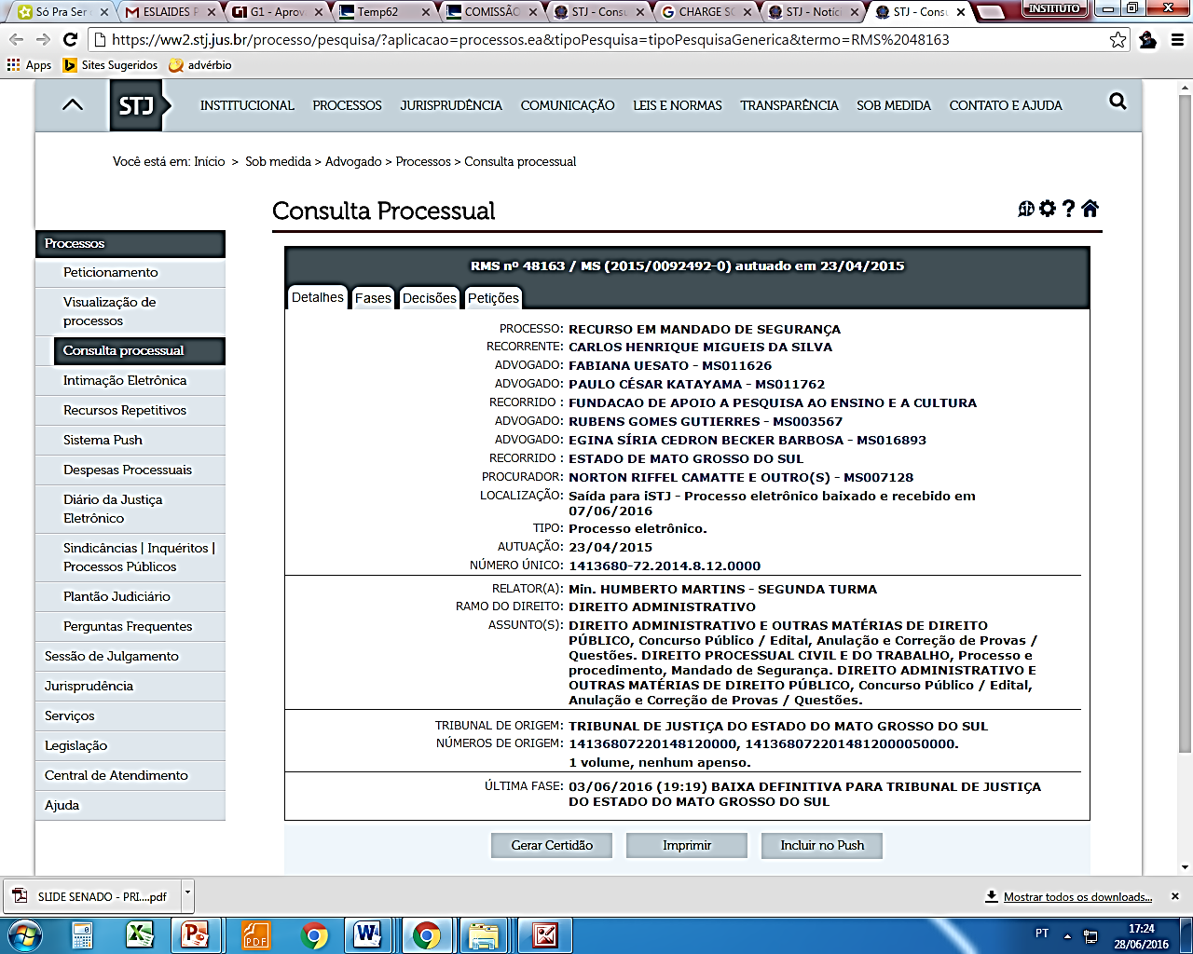
Notícias STJ
SENADO FEDERAL

